Slide 1
Kardiovaskulární patologie I: choroby srdce, hypertenze, akutní a chronické srdeční selhání.
Markéta Hermanová

Slide 2
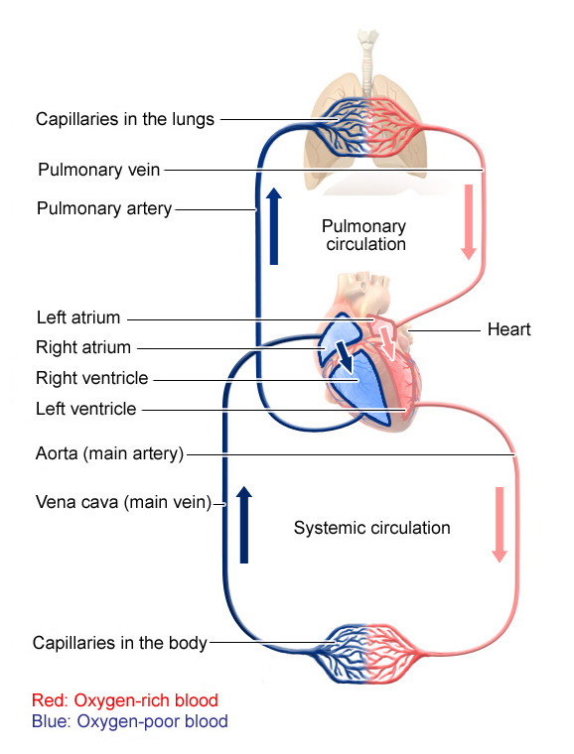

Slide 3
Srdeční selhání
(kardiální insuficience, městnavé (kongestivní) srdeční selhávání)
Insuficience levého srdce (LSS)
- akutní
- chronická
Insuficience pravého srdce (PSS)
- akutní
- chronická

Slide 4
Srdeční selhání
Příčiny
Choroby srdce
Nemoci myokardu (ICHS, myokarditidy, kardiomyopatie)
Nemoci endokardu (chlopení vady, revmatická a infekční endokarditida)
Nemoci osrdečníku (konstruktivní perikarditida, tamponáda srdeční)
Vrozené srdeční vady (VSV)
Poruchy cévního systému
Systémová hypertenze
Plicní hypertenze
Choroby krve
Polyglobulie
Anémie (hypoxie myokardu)

Slide 5
Projevy srdečního selhání
Na srdci
- dilatace
- hypertrofie
* koncentrická (hypertrofie)
* excentrická (hypertrofie a dilatace → dekompenzace)
Mimo srdce
- venostáza (městnání, kongesce, pasivní hyperémie)
- indurace (ztvrdnutí, venostatická fibróza)
- edém (otok; kardiální edém - transudát)
edém plic u LSS
- cyanóza (↑redukovaného hemoglobin; P-L zkraty, VSV)
Edém plic a hydrothorax u LSS;
hnědá indurace plic u chronického LSS (fibróza, pneumorrhagie, hematogenní pigmentace)
…dyspnoe (noční), orthopnoe, kašel-rezavé sputum….
Venostáza v játrech (hepar moschatum), ledvinách, slezině, sliznicích GITu (venostatický katar), mozku u PSS a u přeneseného zleva
Edémy perimaleolárně, anasarka, ascites,
u PSS a u přeneseného zleva

Slide 6
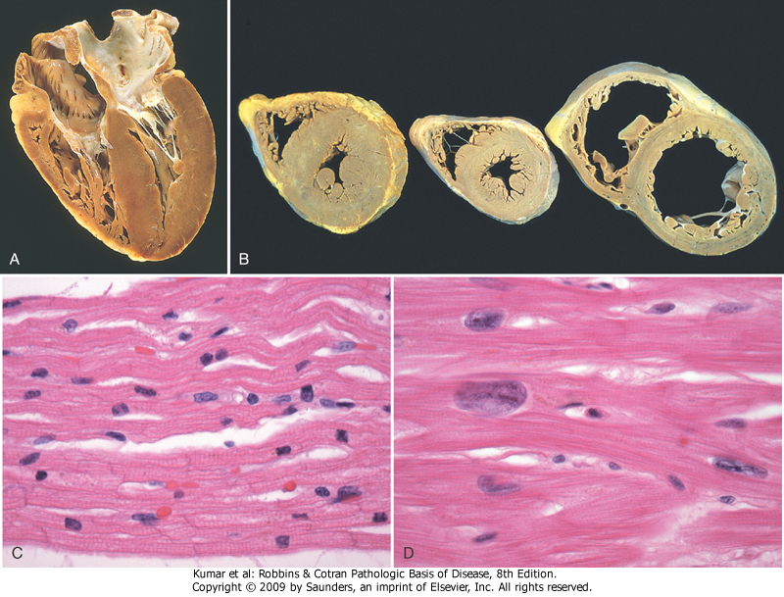
Hypertrofie levé srdeční komory
Koncentrická hypertrofie LK
Normální srdce
Excentrická hypertrofie

Slide 7
Srdeční selhání
Příčiny
LSS
ICHS
Hypertenze (cor hypertronicum)
Aortální a mitrální chlopenní vady
Kardiomyopatie
myokarditidy
PSS
Přeneseně zleva u LSS
Samostatně (cor pulmonale chronicum)
při chorobách plic nebo plicních cév → plicní hypertenze – hypertrofie PK
CHOPN, pneumokoniózy, interstitiální fibrózy, vaskulitidy, kyfoskolióza, obezita,…..
Cor pulmonale acutum:
Akutní dilatace pravého srdce při embolizaci do plícnice

Slide 8
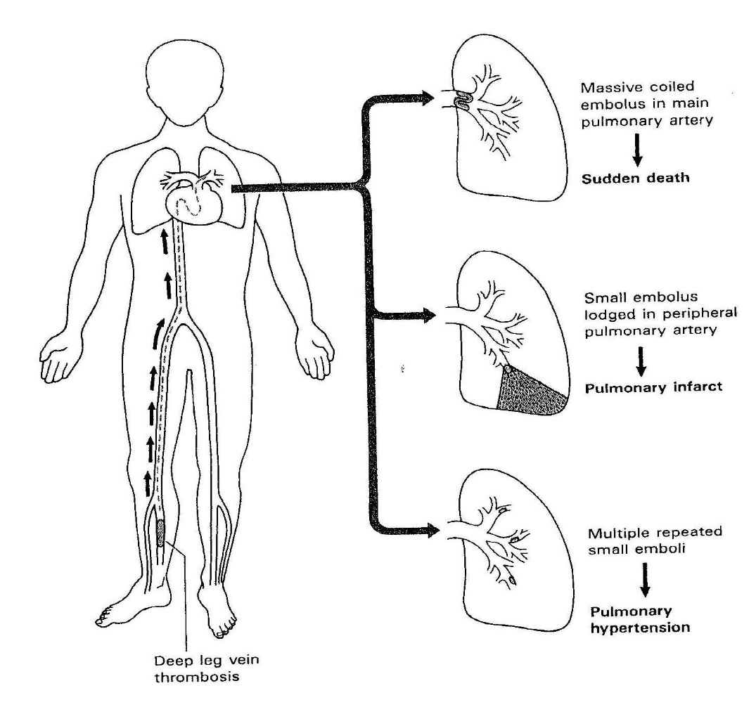
Embolizace do plícnice → cor pulmonale acutum
Hyperkoagulační stav
- primární (Leidenská mutace, anitfosfolipidový syndrom)
- sekundární (malignity, obezita, operace, antikoncepce, těhotenství,…)

Slide 9
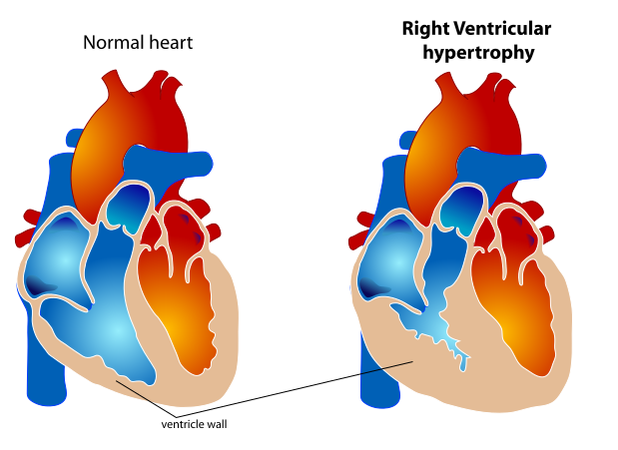
Cor pulmonale chronicum

Slide 10
Hypertenze zvýšený systémový tlak
Esenciální, primární (90-95 %)
Sekundární hypertenze
Hraniční hypertenze: 140/90-160/95mmHg
Mírná hypertenze: diastolic pressure 95-104mmHg
Středně těžká hypertenze: diastolic pressure 105-114mmHg
Těžká hypertenze: above 115 mmHg
Benigní
Maligní (těžká orgánová poškození (ledviny, sítnice, mozek)

Slide 11
Primární/esenciální hypertenze (etiologie neznámá)
Genetické faktory
Sympatikotonus
Vysoký příjem soli
Abnormality renin-angiotensin-aldosteron systému
Sekundární hypertenze
Nemoci ledvin
Endokrinopatie (adrenokortikální hyperfinkce, těhotenství, tyreopatie, akromegalie,…)
Koarktace aorty, PAN,…
Léky (př. antikoncepce, steroidy,…)
Hormonálně aktivní nádory: reninom, feochromocytom (nádor dřeně nadledvin, katecholaminy,……
Psychogenní příčiny, akutní stres,…

Slide 12
Patologická klasifikace
Benigní hypertenze
Hypertrofie LK (cor hypertonicum) – městnavé srdeční selhání – dilatace LK
Akcelerovaná ateroskleróza
Benigní nefroskleróza
Maligní hypertenze
Diastolická TK obvykle nad 130mmHg
Maligní nefroskleróza, selhání ledvin (fibrinoidní nekróza stěny arteriol → ↓ GF → aktivace RAA → akcelerovaná hypertenze)
Srdeční selhání
Krvácení do sítnice
Krvácení do mozku

Slide 13
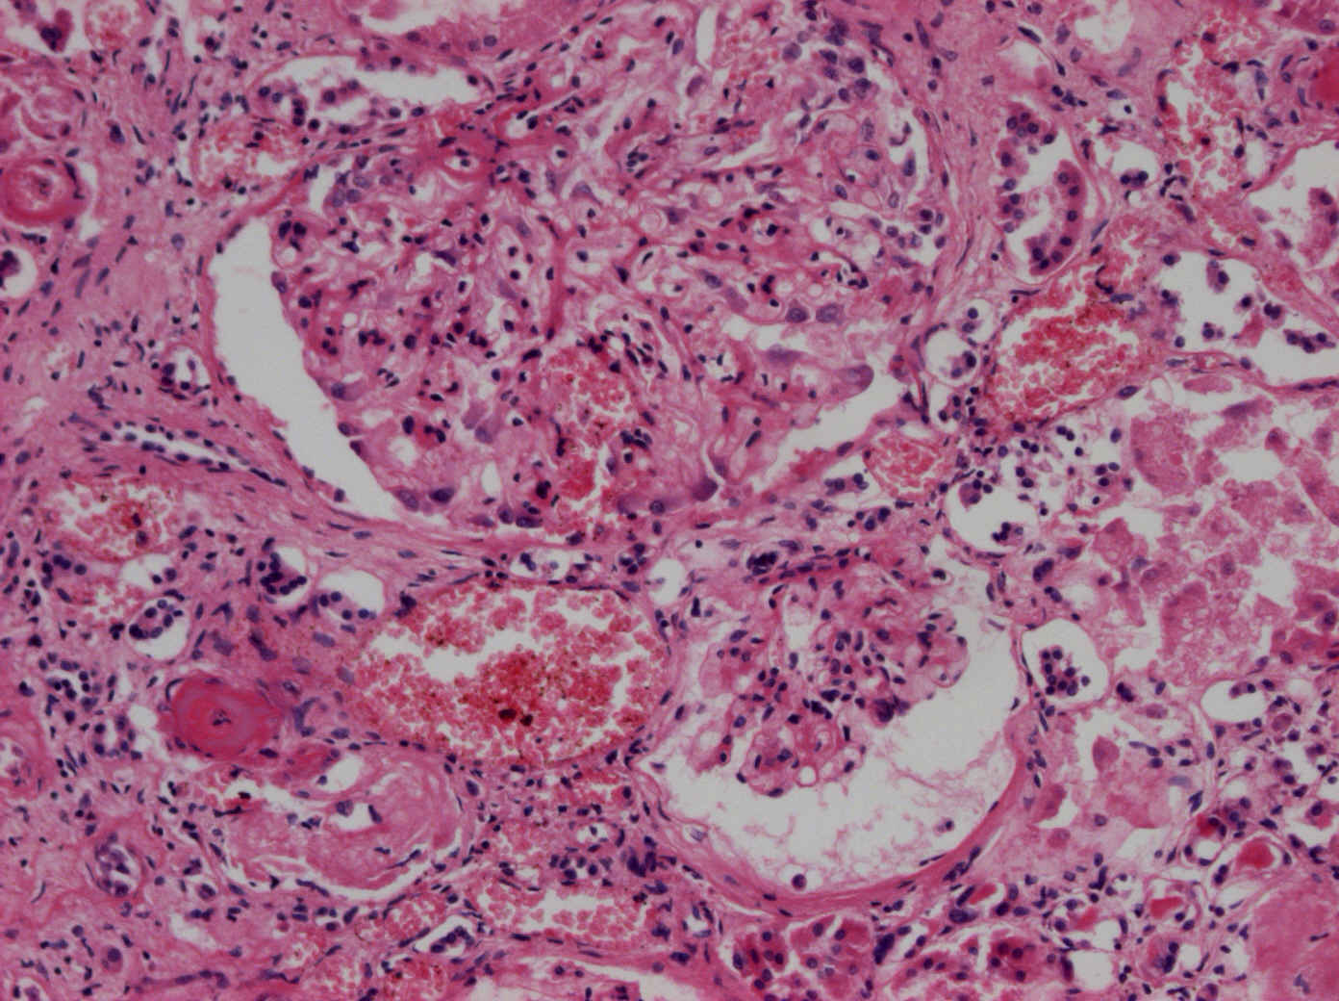
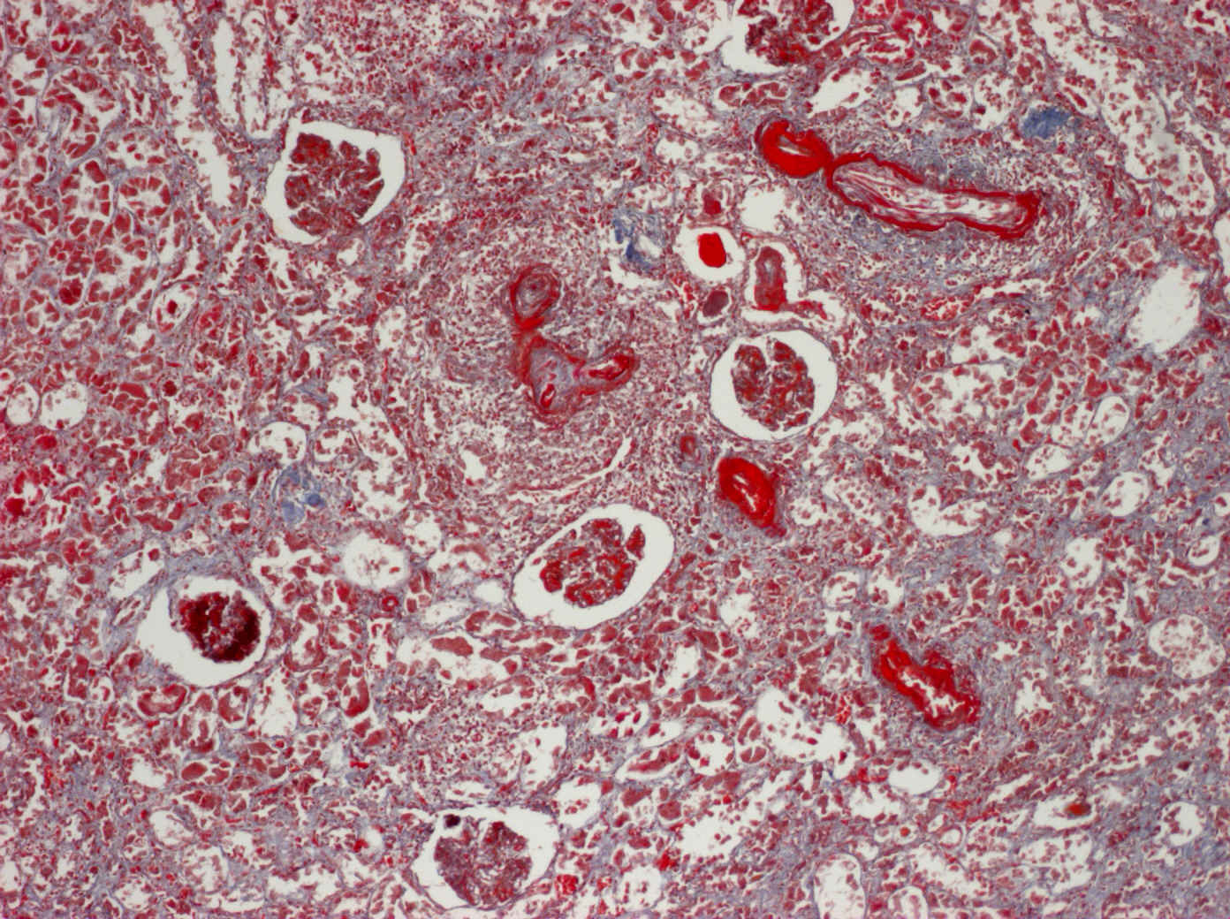
Malignaní nefroskleróza – fibrinoidní nekróza arteriol

Slide 14
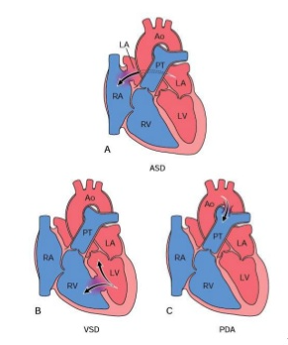
Vrozené srdeční vady:
Kongenitální levo-pravé zkraty
Defekt síňového septa
Defekt komorového septa
Perzistující ductus arteriosus
Konsekvence L-P zkratů:
Přetlak v plicním řečišti, plicní hypertenze
Obrácení krevního toku a transformace v P-L zkrat (Eisenmengerův syndrom)

Slide 15
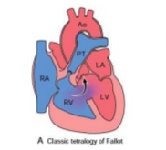
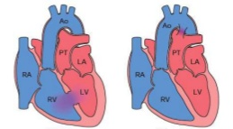
Vrozené srdeční vady:
Kongenitální pravo-levé zkraty (cyanotické srdeční vady)
Stenóza plícnice
Defekt komorového septa
Dextropozice aorty
Hypertrofie pravé srdeční komory
Fallotova tetralogie
Transpozice velkých cév
S defektem komorového septa
Bez defektu komorového septa

Slide 16
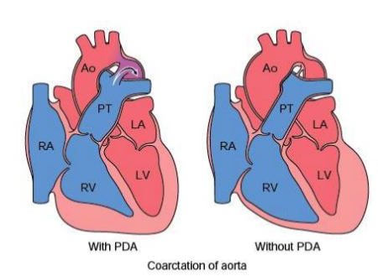
Vrozené srdeční vady:
Koarktace aorty
s perzistujícím ductus arteriosus (P-L zkrat)
bez perzistujícího ductus arteriosus
na tepnách horní poloviny těla vyšší tlak krve

Slide 17
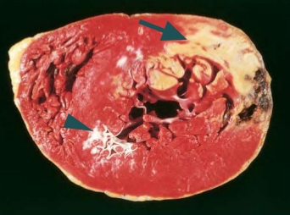
Ischemická choroba srdeční (ICHS)
Ischémie (nedokrvení) → Hypoxie → Infarkt (ischemická nekróza, koagulační)
Etiopatogeneze: AS, (embolizace, disekce aorty, aortitidy, vaskulitidy, malformace koronárních tepen,..)
Formy ICHS:
- Angina pectoris
* stabilní (retrosternálně bolest po námaze)
* nestabilní (klidové bolesti retrosternálně)
- Infarkt myokardu (koagulační ischemická nekróza)
* transmurální
* subendokardiální
- Chronická ICHS (myomalacie, myofibrózy, excentrická hypertrofie LK, kolaterální oběh)
- Náhlá koronární smrt (arytmie – fibrilace komor)
Pozn. riziko fibrilace síní – vznik trombózy ouška – zdroj embolizace!!!!!!

Slide 18
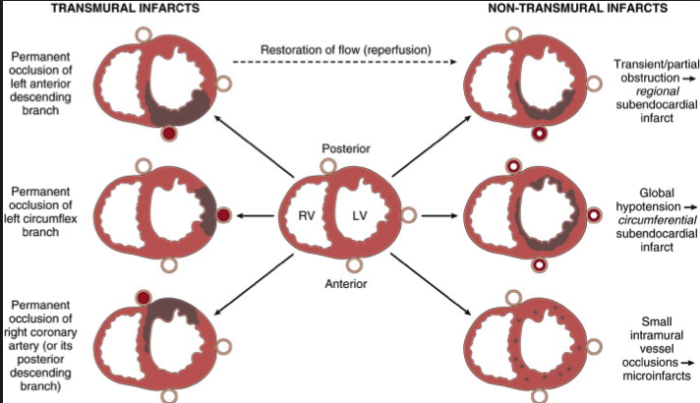

Slide 19
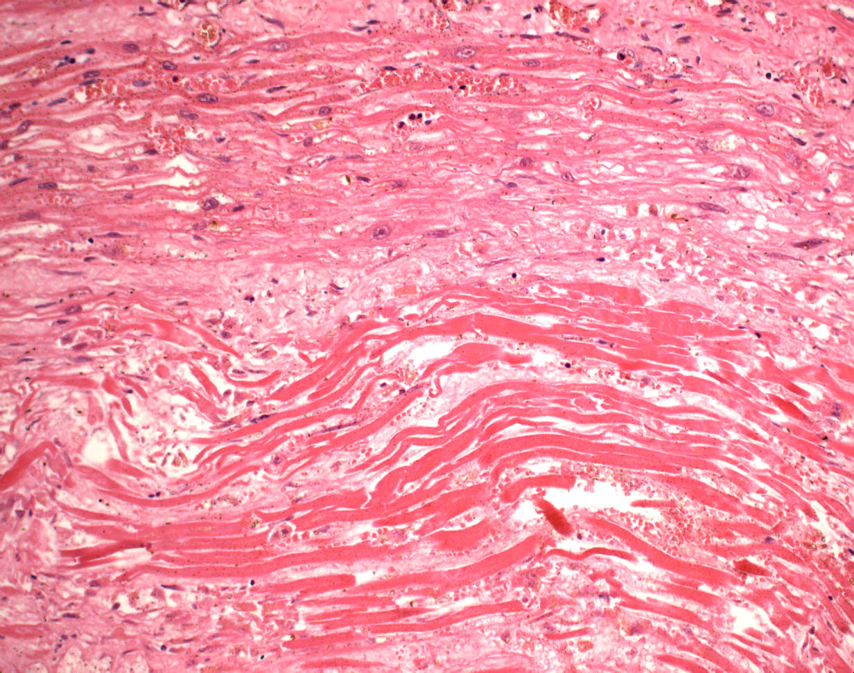
Infarkt myokardu
1 koagulační nekróza
2 myomalacie (nekrotické kardiomyocyty, vitální interstitium)
3 hyperemický lem
4 leukocytární infiltrace
5 steatóza
3
5
2
4
1

Slide 20
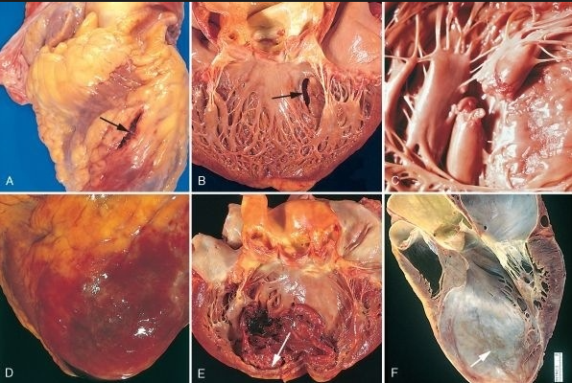
Komplikace infarktu myokardu
A: Ruptura myokardu přední stěny
B: Ruptura myokardu septa (L-P zkrat)
C: Ruptura papilárního svalu
D: Fibrinózní perikarditida
E: Akutní aneuryzma s trombózou
F: Chronické aneuryzma

Slide 21
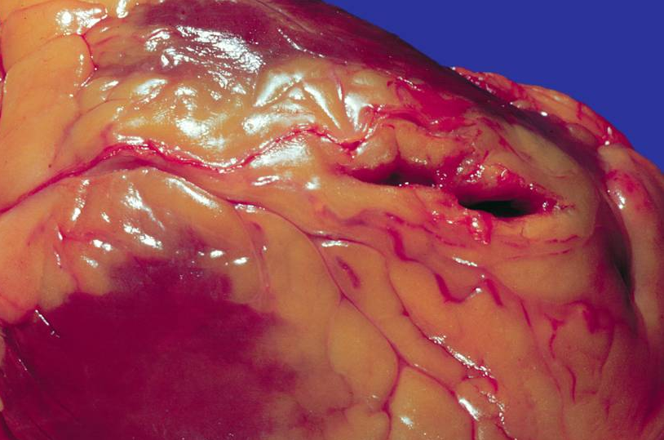
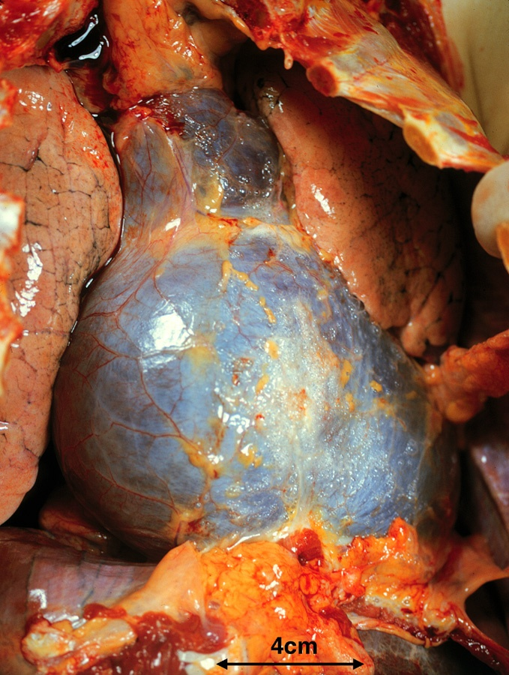
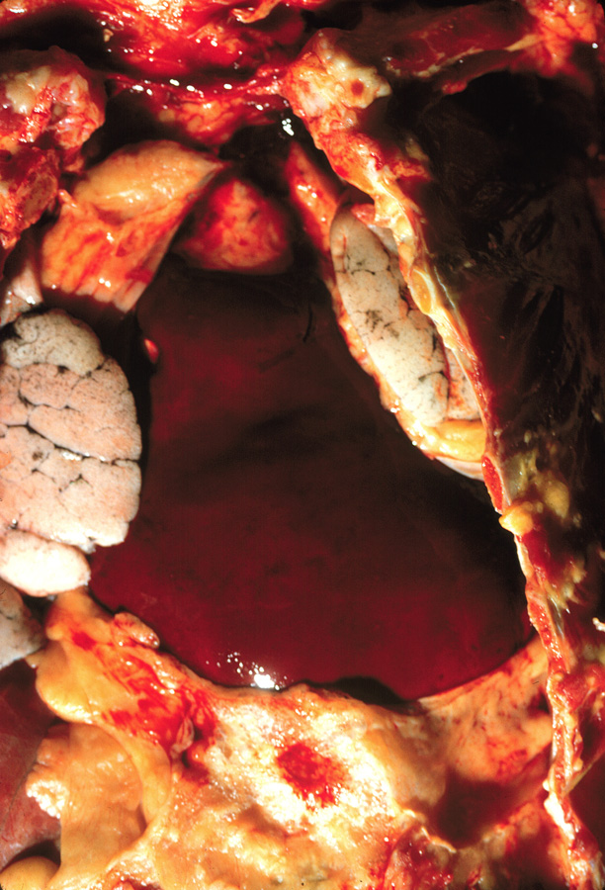
AIM – ruptura myokardu, tamponáda
4
4
1
1
1
2
3
1 plíce 2 perikardiální vak 3 krevní koagulum 4 stěna hrudní

Slide 22
Nemoci endokardu (chlopenního a nástěnného)
Endokarditidy: záněty endokardu
Revmatická horečka a porevmatické postižení srdce (získané chlopňové vady)
Infekční endokarditida
- akutní
- subakutní
Nebakteriální trombotická endokarditida (NBTE)
Libman-Sackova endokarditida při systémovém lupus erythematosus (SLE)
Postižení srdce při karcinoidovém syndromu
(u do jater metastazujících neuroendokrinních neoplazií produkujících serotonin; ztluštění (buněčným vazivem) a zkrácení trikuspidální i pulmonální chlopně, jejich stenóza a insuficience, etiopatogeneze nejasná)

Slide 23
Revmatická horečka
Porevmatické postižení srdce
Akutní nehnisavý imunitně podmíněný systémový zánět, se sklonem k recidivování
Komplikace infekce beta-hemolytickým streptokokem (Streptococcus pyogenes) ze skupiny A (nejčastěji po streptokokové angíně či faryngitidě, za 2-4 týdny)
Patogeneze: Nejedná se o přímý infekční vliv streptokoka ani i poškození toxiny; uplatňují se zejména autoimunitní mechanismy, protilátky primárně zaměřené proti streptokokům (M proteinu) zkříženě reagují i s antigeny struktur srdce; v séru pacientů protilátky např. antistreptolysin O (ASLO)
Klinické znaky:
- pankarditida (perikarditida, myokarditida, endokarditida – vznik získaných chlopenních vad)
- migrující polyartritida, erythema marginatum (kůže), subkutánní revmatické uzly, meningoencefalitida (chorea-minor)

Slide 24
Revmatická horečka
Porevmatické postižení srdce
Fibrinózní perikarditida
Revmatická myokarditida (fibrinoidní nekrózy se zánětlivými granulomy perifokálně – tzv. Aschoffovy uzlíky)
Verukózní endokarditida
Postižení zejména aortální a mitrální chlopně
Bradavčité vegetace na chlopních – endocarditis verrucosa
Následkem je fibrotizace chlopní, srůsty komisur, deformace, kalcifikace, ztluštění a zkrácení šlašinek → získaná chlopňová vada, stenóza a insuficience → chirurgická náhrada chlopně

Slide 25
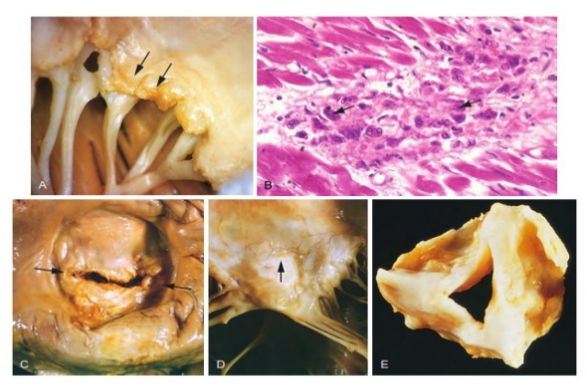
Revmatická horečka
Verukózní vegetace na chlopni
Aschoffův uzlík
Porevmatická mitrální stenóza
Porevmatická aortální stenóza

Slide 26
Hlavní příčiny chlopenních vad
Mitrální chlopeň | Aortální chlopeň
Mitrální stenóza | Aortální stenóza
Revmatická endokarditida | Kalcifikace malformované chlopně
(objemné vegetace) | Stařecká kalcifikace
(myxom) | Revmatická endokarditida
Mitrální insuficience | Aortální insuficience
Poruchy cípů - Revmatická endokarditida Mitrální prolaps (u chorob pojiva) Infekční endokarditida | Revmatická endokarditida
Poruchy závěsného aparátu Jizvení papilárního svalu Ruptura papilárního svalu Ruptura šlašinky | Infekční endokarditida
Poruchy tvaru dutiny LK a anulus fibrosus Dilatace LK Anulární skleróza | Nemoci aorty Luetická aortitida Marfanův syndrom Ankylozující spondylitida

Slide 27
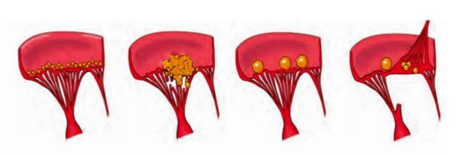
Endokarditidy
Nebakteriální trombotická endokarditida (NBTE)
Sterilní trombotické vegetace na chlopních
Absence zánětlivé reakce
Často při generalizovaných nádorech vlivem hyperkoagulace (v rámci paraneoplastického syndromu)
Embolizace hmot vegetace z levostranných lézí (mitrální a aortální chlopně) do systémového řečiště (- vznik infarktu myokardu, ledvin, mozku, sleziny,..)
Vegetace na chlopních:
Revmatická horečka
Infekční endokarditida
Nebakteriální trombotická endokarditida
Libman-Sackova endokarditida při SLE

Slide 28
Infekční endokarditida
Mikrobiální infekce (bakteriální, mykotická,..) srdečních chlopní (a nástěnného endokardu), s formacemi vegetací (infikovaných trombů), často s destrukcí postižených struktur, nejčastěji chlopní
Dvě klinické formy:
Akutní (vysoce virulentní agens (př. Staphylococcus aureus); prudký septický průběh; postižení i normálních chlopní; rychlý vznik nekrotizujících a destruktivních lézí)
Subakutní (méně virulentní agens (př. viridující streptokoky); postižení chlopní předem změněných (vrozené malformace, získané chlopenní vady, předcházející výkony na srdci); vleklý, nespecifický průběh)
Podmínka rozvoje: bakteriémie (fokus infekce v těle, předchozí zákrok (extrakce zubu, katetrizace), i.v. narkomani); pomnožení agens na chlopni
Predilekce: levostranné chlopně (mitralis˃aortalis); pravostranné u i.v. narkomanů, hemodialyzovaných, s katetrem v pravém srdci)
Predispozice: imunodeficity, imunosuprese, intravenózní narkomanie, hemodialyzovaní, nozokomiální infekce

Slide 29
Infekční endokarditida
Komplikace v srdci:
Destrukce (ulcerace, perforace) chlopní
a jejich insuficience
Stenóza chlopně objemnou vegetací
Přechod infekce na myokard
(abscedující myokarditida)
Hnisavá perikarditida
Městnavé srdeční selhání
křehké červené vegetace na Mi chlopni
destrukce Ao chlopně
purulentní zánět ve vegetaci
zhojená IE (destrukce Mi chlopně, ale bez akutních vegetací)

Slide 30
Mimosrdeční komplikace infekční endokarditidy
Embolizace fragmentů vegetace
u levostranných do systémového oběhu (mozek, myokard, ledviny, …)
u pravostranných do plic (plicní embolizace)
Emboly s nízce virulentními agens či sterilní způsobí infarkty, emboly septické způsobí infikované, zhnisané, abscedované infarkty.
Centrální pyémie, sepse
Vznik imunokomplexů (rozvoj vaskulitid, glomerulonefritid, purpur („třísky pod nehty“))

Slide 31
Myokarditidy, záněty srdečního svalu histologicky: buněčný infiltrát a nekrózy kardiomyocytů
Infekční příčiny myokarditid:
- viry (Coxsackie, ECHO, influenza, rubeola, příušnice, CMV, HIV,…) → komplikace: dilatační kardiomyopatie
- bakterie (př. při infekční endokarditidě, Lymské borelióze), toxiny bakterií (př. difterická myokarditida)
- mykózy (př. Candida), rickettsie, protozoa (př. Toxoplazma, trypanosoma cruzi)
Neinfekční příčiny myokarditid: poléková přecitlivělost, systémová onemocnění pojiva, revmatická horečka
Idiopatické myokarditidy

Slide 32
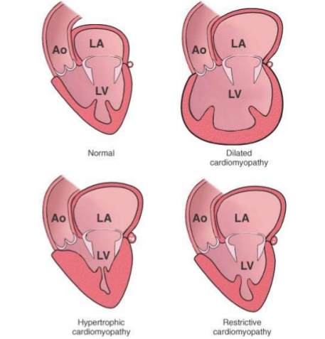
Kardiomyopatie
Dilatovaná KMP
- diagnóza per exclusionem, po vyloučení všech jiných příčin; často komplikace virové myokarditidy
- porucha systolické funkce, hypokontrakce
Hypertrofická KMP (AD dědičná)
- zbytnění LK, postižení septa
- chaotické uspořádání hypertrofických vláken
- porucha diastolické funkce, hyperkontrakce, restrikce (vázne plnění komor ze síní)
KMP s převážným postižením endokardu
(endomyokardiální fibróza, fibroelastóza endokardu, Löfflerova endokarditida při hypereosinofilii)

Slide 33
Specifické nemoci myokardu
(dříve sekundární KMP)
Postižení myokardu při:
1) ICHS
2) hypertenzi
3) myokarditidách
4) z endokrinních příčin (tyreopatie, akromegalie, feochromocytom,…)
5) u metabolických chorob ( glykogenóza, amyloidóza, hemochromatóza,…)
6) u geneticky podmíněných svalových dystrofií
7) u systémových chorob pojiva
8) z toxických příčin (př. alkoholická dilatovaná KMP, poléková)
9) v souvislosti s těhotenstvím (peripartum KMP)

Slide 34
Nemoci perikardu
Nahromadění tekutiny v osrdečníkovém vaku
- hydroperikard (transudát při městnavém srdečním selhání a hypoproteinémii)
- chyloperikard (hromadění lymfy při obstrukci ductus thoracicus, např. při nádorech)
- hemoperikard (tamponáda srdeční při ruptuře myokardu při IM, iatrogenně perforací při katetrizaci, při léčbě antikoagulancii,..)
Perikarditidy
- neinfekční (při IM, urémii, u systémových onemocnění pojiva (SLE, revmatická horečka), u malignit, po ozařování, po srdečních operacích,…)
- infekční (hematogenně, lymfogenně či přímým šířením vzniklé; virové, bakteriální, tbc, mykotické)
Komplikace hojení perikarditidy: organizace exsudátu (často fibrinózního) granulační tkání → fibrotizace → adheze epikardu a perikardu (konstruktivní perikarditida)
Nádory perikardu
- primární (maligní mezoteliomy)
- sekundární/metastatické
….v perikardiální dutině hemoragický výpotek

Slide 35
Nádory srdce
Primární nádory srdce
Myxom
- lokalizace v srdečních síních, nejčastěji vlevo
- benigní, stenozuje mitrální ústí
- jeho fragmenty embolizují (zleva do systémového oběhu)
Rabdomyom
- u dětí do 1 roku, benigní, spíše hamartom
- často asociovaný s tuberózní sklerózou
Lipom, Fibrom,….
Maligní primární nádory, sarkomy, velmi vzácné
Sekundární metastatické nádory srdce
- 20-30x častější než primární
- metastázy karcinomů plic, prsu, maligní melanom, infiltrace při leukémiích a lymfomech

Slide 36
Děkuji za pozornost….

